Slide 1






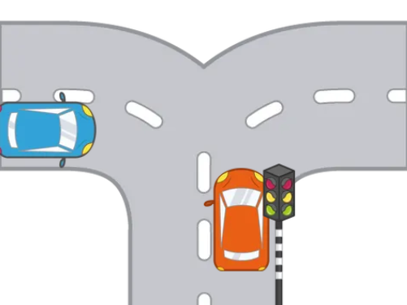

Prova
Nom i cognoms:
Data:
1. Dibuixa un polígon amb 6 angles i 6 costats i escriu quin polígon és (1 punt).
2. Indica el nom d’estos triangles (1 punt).
3. Dibuixa un coixí a la dreta de la xica i una manta a l’esquerra (1 punt).
4. Dibuixa un cotxe paral·lel al cotxe taronja (1 punt).
Mètode Snappet. Prova 9 3r. Pàgina 1 de 2.

Slide 2

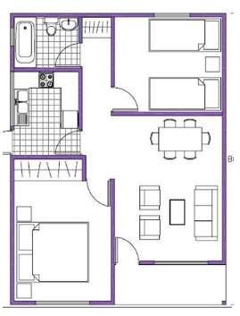
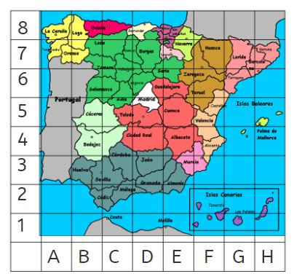
Prova
Nom i cognoms:
Data:
5. Escriu baix si les figures s’han traslladat o si tenen simetria (1 punt).
6. Escriu tres coses de l’aula que tinguen simetria (1 punt).
7. Quines estances assenyalen les fletxes? Escriu (1 punt).
8. Marca amb una creu quina estança hi ha entre el dormitori i el bany (1 punt).
Cuina
Bany
Sala
9. Quines illes hi ha en la casella (H, 5)? (1 punt).
x
x
Les illes Canàries
Les illes Balears
10. Marca amb una creu sobre el plànol anterior les caselles (A, 6) i (F, 8) (1 punt).
Mètode Snappet. Prova 9 3r. Pàgina 2 de 2.

